Slide 1
迎新报告
主讲人：张豪
导师：张健

Slide 2
迎新报告
研究内容简介
研究成果展示
自我感悟
勉励及告诫

Slide 3
研究内容简介
静态程序分析：在不运行程序的情况下，分析程序代码，找出程序中可能存在的问题
我的研究内容：使用静态程序分析技术，找出 C++ 程序中与异常处理有关的错误（简称“异常处理错误”）

Slide 4
异常处理错误 1
PerformanceChange change;
try {
...
change.footprint = ...
} catch (const std::exception& /* e */) {
state.sustained_latency = 0;
}
...
if (state.initial_footprint == 0) {
state.initial_footprint = change.footprint;
}
...
抛出异常后未初始化
osquery (github 18.2k stars)

Slide 5
异常处理错误 2
Widget *WidgetLoader::convertXmlElementToWidget(...) {
...
auto prefWidget = new BoolPrefWidget<CheckBox>(...);
prefWidget->setPref(...);
...
}
void setPref(...) {
...
if (!section)
throw Exception(“Preference section not found”);
}
抛出异常后内存泄漏
aseprite (github 13.7k stars)

Slide 6
异常处理错误 3
void mbr_overlaps(...) {
try {
...
box_envelope(...);
} catch (...) {
handle_exception(...);
}
}
void box_envelope(...) {
...
throw new exception();
}
void handle_exception(...) {
try {
throw;
} catch (exception1 &e) {
...
} catch (exception2 &e) {
...
} catch (...) {
my_error(...);
}
}
抛出异常后内存泄漏
mysql-server (github 6.9k stars)

Slide 7
方法
构造包含异常处理的控制流图
分析控制流图找出异常处理错误

Slide 8
异常控制流图
void example() {
T t1;
{
T t2;
}
T t3;
foo();
}
ENTRY
ENTRY
T t1;
T t2;
~t2;
T t3;
foo();
~t3;
~t1;
T t1;
T t2;
~t2;
T t3;
异常处理
~t1;
foo();
~t3;
~t3;
~t1;
EXIT
EXIT
源代码
原始控制流图
异常控制流图

Slide 9
研究成果展示
工具在 clang 13 的基础上修改，完整的工具包括一个修改后的 clang 和一个驱动程序 driver
工具的输入是一个 compile_commands.json 文件
使用示例：
  $ driver path/to/project/compile_commands.json

Slide 10
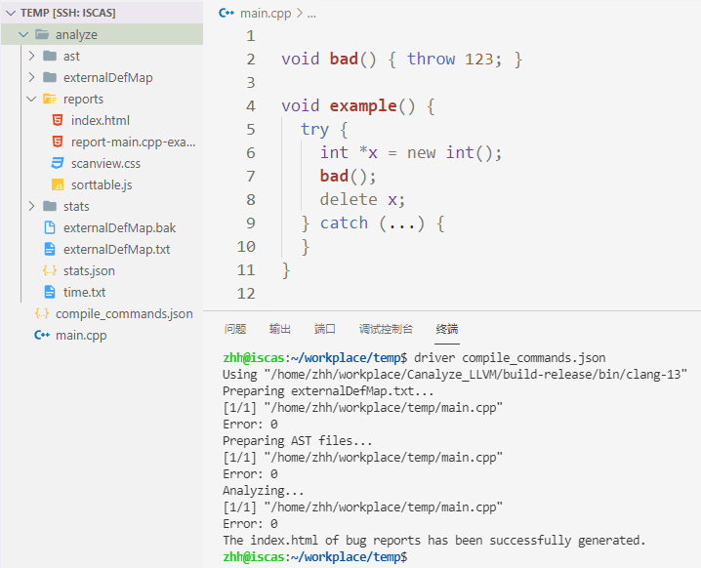
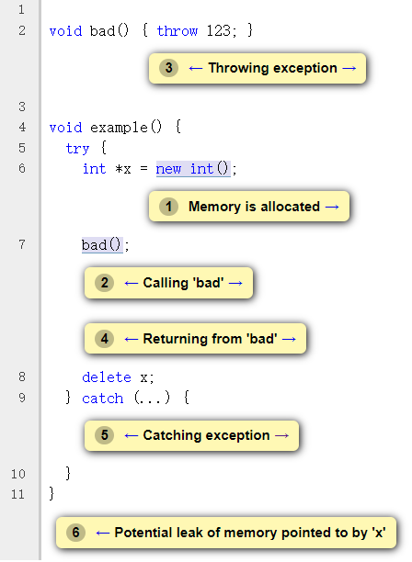
研究成果展示

Slide 11
研究成果展示
项目 | 版本 | stars | 文件数 | 代码行数 | 更新时间
aria2/aria2 | 1.35.0 | 22.8k | 393 | 58494 | 2019.8.6
aseprite/aseprite | main-d13f102 | 12.9k | 1275 | 414783 | 2021.5.29
bitcoin/bitcoin | 0.21.1 | 54.4k | 191 | 57647 | 2021.5.3
facebookresearch/faiss | 1.7.1 | 13.6k | 98 | 170330 | 2021.5.28
facebook/folly | master-b9f3d9b | 17.1k | 265 | 47874 | 2021.5.17
mysql/mysql-server | 8.0-98b2ccb | 6.5k | 2786 | 2184024 | 2021.4.9
opencv/opencv | 4.5.2 | 54.7k | 1268 | 629994 | 2021.4.3
osquery/osquery | master-880f367 | 17.9k | 3664 | 1180738 | 2021.5.12
pytorch/pytorch | master-445e838 | 48.5k | 4359 | 1453945 | 2021.5.30
合计 |  |  | 14299 | 6197829
分析对象为 github 上 star 数较高的项目，代码行数从 5 万到 200 万

Slide 12
研究成果展示
项目 | 总报告 | 异常路径报告 | 去重后报告 | 异常错误相关 | 正确报告 | 准确率
aria2/aria2 | 89 | 2 | 2 | 2 | 2 | 1.00
aseprite/aseprite | 1920 | 6 | 6 | 5 | 5 | 1.00
bitcoin/bitcoin | 531 | 4 | 1 | 1 | 1 | 1.00
facebookresearch/faiss | 201 | 16 | 7 | 7 | 7 | 1.00
facebook/folly | 64 | 3 | 2 | 1 | 0 | 0.00
mysql/mysql-server | 5143 | 54 | 10 | 10 | 10 | 1.00
opencv/opencv | 1020 | 1 | 1 | 1 | 1 | 1.00
osquery/osquery | 6062 | 12 | 10 | 7 | 2 | 0.29
pytorch/pytorch | 4089 | 158 | 26 | 17 | 15 | 0.59
合计 | 19119 | 257 | 65 | 51 | 43 | 0.84
已向开发者提交 24 个，18 个被确认（其中 11 个被修复），剩下 6 个未回复

Slide 13
自我感悟
雁西湖
  学习：上课，作业，考试，报告
  生活：地处偏远，出校麻烦，但安静，环境好
研究所
  学习：看文章，想方法，写代码，做实验，写文章
  生活：便利程度比雁西湖好很多，特别是吃的

Slide 14
勉励及告诫
选课要听老师和学长学姐的建议
好好听课，完成作业，别挂科
花点时间入门你的研究方向
要做也要懂自己被安排的任务

Slide 15
祝学习进步，生活愉快！

